Slide 1
СПОРАДИЧНІСТЬ ПРОТИ СИСТЕМНОСТІ: ДОСВІД СВІТОВИХ СОЦІОЛОГІЧНИХ ДОСЛІДЖЕНЬ ПАНДЕМІЇ COVID-19
Олена Злобіна, Інститут соціології НАНУ

Slide 4
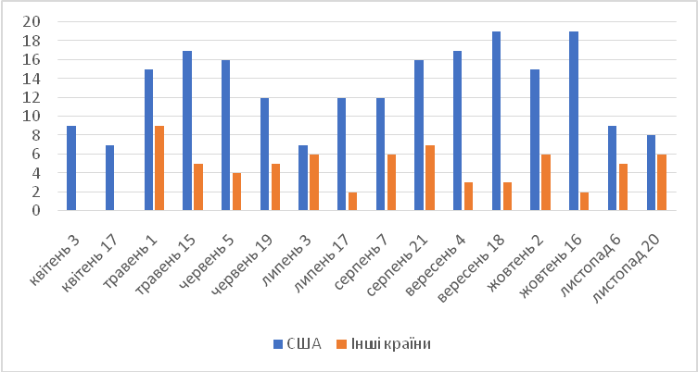

Slide 5
ІНФОРМАЦІЯ
ПОВСЯКДЕННЯ
Стратегії
зменшення
наслідків
КОНТАКТИ
Місткість приміщень
та COVID-19
Життя з батьками
Ресторани
та бари
Помилки
щодо
коронавірусу
Сезон відпусток
ПРОТЕСТИ
Дистанціювання
та обмеження
Поїздки та
доставка їжі
Теорії змови та
дезінформація
Релігійна практика
Соціальна вразливість
Носіння
масок
Довіра серед пандемії
Плани на літо
Продовольча незахищеність
Довіра до
інформації
Втрати
за пандемію
Статистика
смертей
Догляд під
час пандемії
Громадський
настрій
Протестування
в умовах пандемії
Захисна поведінка
та установки
Контакт і
занепокоєння
Час відкривати
знову?
Дискримінація
Ускладнення
коронавірусу
Діти та
коронавірус
Вплив на
здоров'я
Економічні
наслідки
Економічні
установки
ЗДОРОВЯ
Погляди на систему
охорони здоров’я
Вплив
на освіту
Стресс
Відповідь
уряду
Робоче життя
Вплив на робочу силу
Медичне
страхування
Вища освіта
Зовнішня
політика
Клімат малого бізнесу
Бідність
Зриви в охороні
психічного здоров’я
Плани коледжів
Президентські
преференції
Голосування
поштою
Відновлення шкіл
Вакцинація
ВИБОРИ
ОСВІТА
ЕКОНОМІКА

Slide 8
Липень 2020. «87% незадоволені тим, як сьогодні йдуть справи в країні, що на 19 пунктів більше з квітня. Кожен сьомий відчуває гнів, коли думає про стан країни в ці дні; дві третини відчувають страх. Менше половини, 46%, відчувають надію, і лише 17% відчувають гордість. Лише 18% вважають, що країна рухається в правильному а не в неправильному напрямку, що є найменшою кількістю, починаючи з 2013 року»

Slide 9
41% відвідували друзів чи родичів минулого тижня, так само як і два тижні тому, але вдвічі менше ніж раніше восени. 31% каже, що вони їли поза домом минулого тижня, на 40% менше, ніж місяць тому. Вісім із десяти говорять, що вони сиділи вдома і максимально уникали інших, найбільше з середини серпня.

Slide 13
ВИСНОВКИ
Існує необхідність реалізації системного підходу до дослідження впливу пандемії на стан справ у країні
Це може бути здійснено двома ключовими способами, які мають взаємно доповнювати одне одного
Внесення до програми постійно діючого соціологічного моніторингу Інституту соціології проблематики пандемії COVID-19
Запровадження трекінгово дослідження принаймні з теперішнього моменту

